Slide 1


SHOPEE
Shopee电商平台实训课程
任务十七
Shopee平台订单发货流程

Slide 2
教学目标
知识目标
Knowledge goals
1.了解订单发货流程。
2.了解商品打包和面单粘贴的流程。
技能目标
skill goals
1.能够进行商品打包。
2.能够完成订单发货工作。

Slide 3


任务导入
本次任务预计时间
20min
A 职业技术学院的学生小吴，作为Shopee平台店铺的运营人员，需要对买家在Shopee平台上购买的商品进行发货处理。
小吴应该怎么处理？

Slide 4
任务描述
本次任务预计时间
20min
当买家在Shopee平台上发起申请后，订单就进入了待出货状态。
小吴首先要完成商品备货，确保能够发货，然后在Shopee平台上进行发货操作。

Slide 5
任务属性
·本任务可以培养跨境物流助理岗位的辅助开展国内直发、海外仓发货能力。
·本任务可以培养跨境物流专员的仓储、发货能力。
·本任务可以培养跨境电商运营专员岗位的平台使用能力。
1
岗位属性
Job attributes
·本任务适用于《跨境电子商务（730702）》专业—《跨境物流实务》课程。
·本任务适用于《跨境电子商务（530702）》专业—《跨境电商运营》课程。
·本任务适用于《跨境电子商务（330702）》专业—《跨境物流管理》课程。
2
课程属性
Course attributes
TikTok
3
赛项属性
·暂无
Event attributes
任务属性
职业考试
·本任务有助于《电子商务师五级》职业考试的学习。
4
Vocational Examination
Task
Properties
实训任务
·本任务属于实训任务，学习结束后将进行实操训练。
5
Simulation Tasks

Slide 6
SHOPEE
任务实施
01
02
单个
发货
批次
出货
Individual
shipments
Mass Ship

Slide 7


01
单个发货
Individual shipments

Slide 8
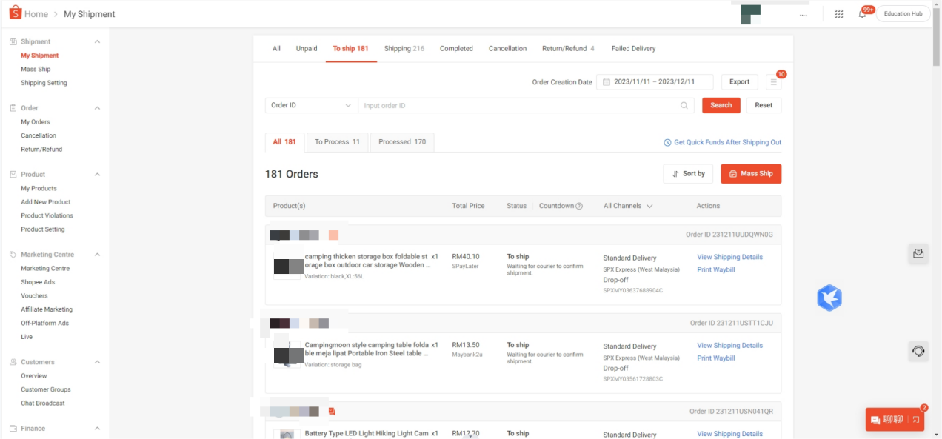
步骤一 单个发货
1【安排出货（Arrange Shipment）】
可以在【卖家中心（Seller Centre）】>【我的物流（My Shipment）】>【物流（To Ship）】页面查看订单。

Slide 9
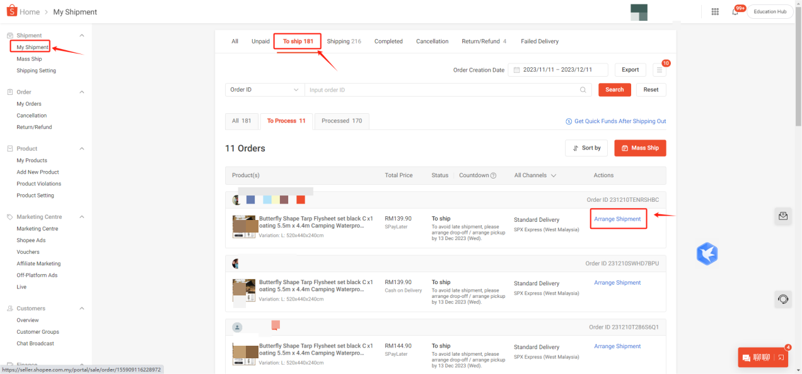
步骤一 单个发货
1【安排出货（Arrange Shipment）】
页面切换至【处理中（To Process）】，单击【安排出货（Arrange Shipment）】

Slide 10
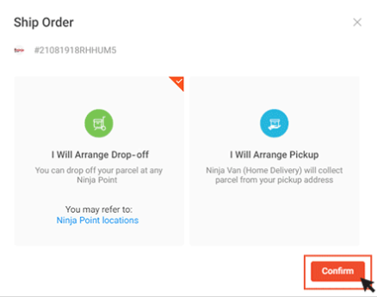
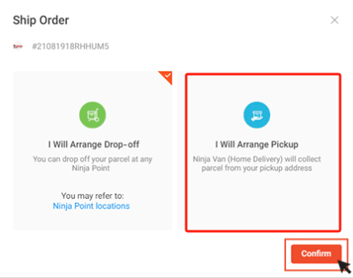
步骤一 单个发货
1【安排出货（Arrange Shipment）】
【我将安排寄货（I Will Arrange Drop-of）】点击【确定（Confirm）】完成发货。
【我将安排取货（I Will Arrange Pickup）】点击【确定（Confirm）】物流将到卖家收件地址取货，完成发货。

Slide 11
步骤一 单个发货
1【安排出货（Arrange Shipment）】
在寄出包裹之前，打印一份A6尺寸的运送标签。
将商品按打包要求进行打包，将运送标签贴在包裹，并确保条形码清晰可见。
将商品寄往相应的仓库（或等待物流上门取件），仓库收到商品后扫描面单，商品状态会由待出货变为运送中。

Slide 12
02
批次出货
Mass Ship

Slide 13
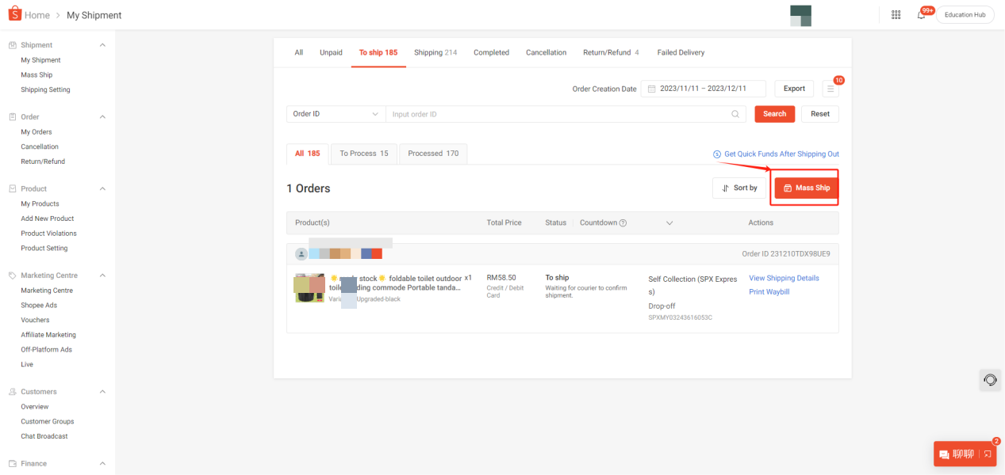
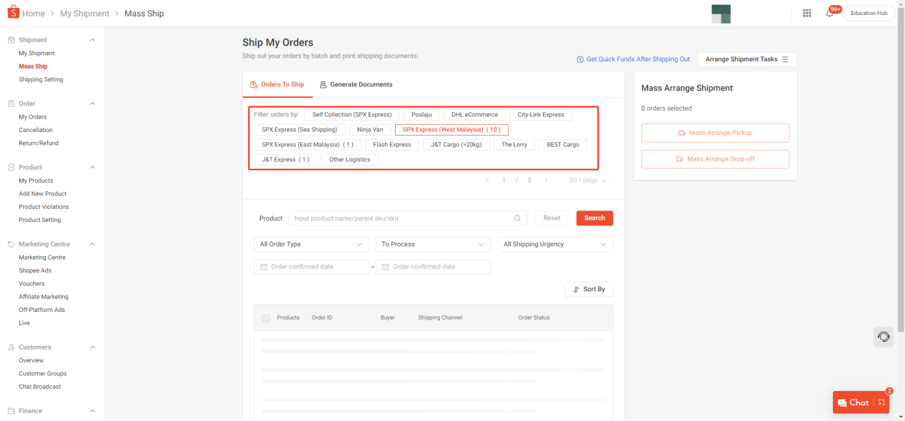
步骤二 批次出货
1【批次出货（Mass Ship）】
①单击【物流（Shipment）】，点击 【批次出货（Mass Ship）】
②在【依照物流方式筛选订单（Filter orders by）】处选择适当的shopee支援物流。

Slide 14
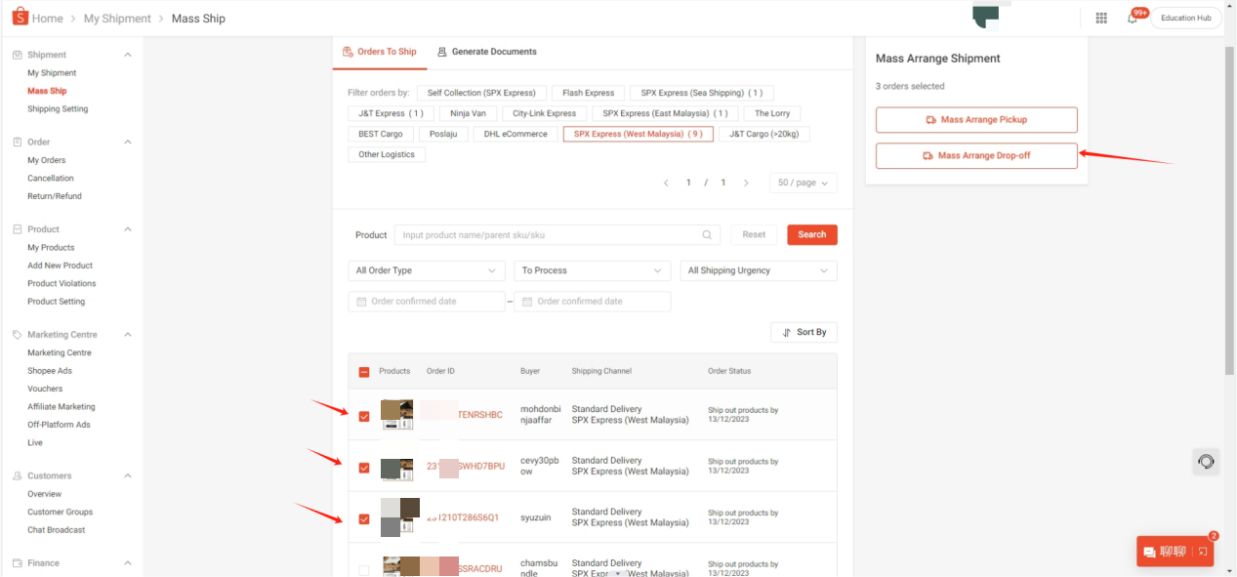
步骤二 批次出货
1【批次出货（Mass Ship）】
选择需要批次出货的订单。单击【批量安排取货（Mass Arrange Pickup）】【批量安排寄货（Mass Arrange Drop-off）】出货选择的商品。

Slide 15
步骤二 批次出货
2【批量安排取货（Mass Arrange Pickup）】
①选择需要批次出货的订单。单击【批量安排取货（Mass Arrange Pickup）】【批量安排寄货（Mass Arrange Drop-off）】出货选择的商品。

Slide 16
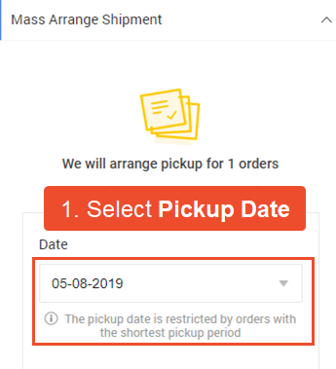
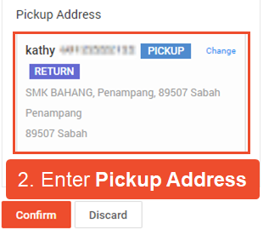
步骤二 批次出货
2【批量安排取货（Mass Arrange Pickup）】
②点击【批量安排取货（Mass Arrange Pickup）】，为所选订单安排取货日期，提供取货地址，单击【确定（Confirm）】完成批量取货。
【小提示】
有些区域及卖家无法使用批量安排取货，卖家必须在可使用批量安排取货的站点，且必须有平均每日至少10笔已付费订单，才能享有使用Shopee支援物流的取货服务。取货服务也将取决于物流公司的区域覆盖范围。

Slide 17
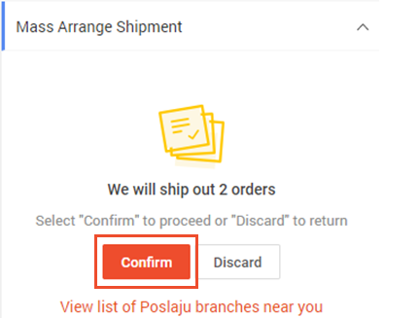
步骤二 批次出货
3【批量安排寄货（Mass Arrange Drop-off）】
①单击【批量安排寄货（Mass Arrange Drop-off）】，核对后点击【确定（Confirm）】即可完成批量安排出货。

Slide 18
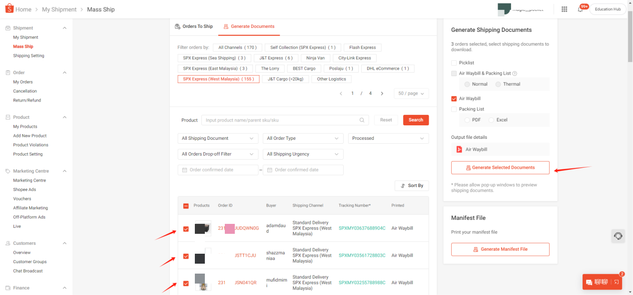
步骤二 批次出货
3【批量安排寄货（Mass Arrange Drop-off）】
②切换至【生成文档（Generate Documents）】批量下载运输文件，选择要批量发货的商品，勾选【运单（Air Waybill）】批量生成运单，同时下载打印发货挑捡表和发货清单，有利于打包。
③将商品按打包要求进行打包，将商品寄往相应的仓库（或等待物流上门取货），仓库收到商品后扫描面单，商品状态会由待出货变为运送中。

Slide 19
任务实训
请在shopee模拟实训平台完成订单发货。

Slide 20
SHOPEE
Shopee电商平台实训课程
恭喜你
完成本任务的学习
Congratulations to you

